Slide 1
Тема: СИСТЕМА УПРАВЛЕНИЯ КУРСОМ
Основные сведения
Фильтрация волнового рыскания
Адаптивные АР
Неадаптивный АР «NT991G MK2» (Navitron)
Самонастраивающийся АР «AP4000» (Navis Engineering)

Slide 2
1. Основные сведения
Система управления курсом (Heading Control System - HCS) – означает комплекс приборов, обеспечивающий ручное и автоматическое управление курсом судна на ППХ и на маневренных скоростях. HCS включает авторулевой (АР), рулевой привод (РП) и судно как ОУ.
Основные задачи АР - стабилизация курса (СК) и выполнение поворотов.
Обычно АР формируют сигналы управления по информации о курсе (K), скорости (ω) его изменения и положении (β) руля.
Для улучшения качества своей работы, адаптации к изменяющимся условиям, повышения надежности работы АР дополнительно могут использовать информацию относительного и/или абсолютного лага, флюксгейт компаса (Mg.C), эхолота, датчиков параметров качки, указателя скорости и направления ветра, ПИ DGPS и других приборов.
Блок-схема HCS

Slide 3
В зависимости от элементной базы АР подразделяются на электромеханические, электронные аналоговые, электронные цифровые.
Все современные АР являются электронными цифровыми.
В зависимости от вида настройки различают АР с ручной настройкой, с частичной адаптацией и адаптивные АР.
Адаптивные АР самостоятельно изменяют характер управляющих воздействий с целью обеспечения наилучшего качества управления в различных условиях плавания. Они обычно приспосабливаются к изменению загрузки, скорости хода, ветро-волновых условий, мелководью.
Адаптивные АР бывают:
Самонастраивающимися (с параметрической адаптацией);
Самоорганизующимися (со структурной и параметрической адаптацией);
Самообучающимися.
В первых АР структура алгоритм управления остается неизменной, а подстройка к изменяющимся условиям плавания осуществляется путем изменения параметров алгоритма.
В вторых АР при подстройке к изменяющимся условиям плавания изменяются как структура, так и параметры алгоритма АР.
Самообучающиеся – это АР (в том числе самонастраивающиеся и самоорганизующиеся), которые используют опыт предыдущего функционирования для повышения качества регулирования.

Slide 4
Алгоритм стабилизации курса.
В АР используется принцип управления по отклонению. В большинстве АР при СК применяется ПИД (пропорционально-интегрально-дифференциальный) алгоритм
$β_{U}=k_{P}\left(k_{Λ}ψ+k_{д}ε+k_{и}\int{ψ}∙dt\right)=k_{1}ψ+k_{2}ω+k_{3}\int{ψ}∙dt$;
где $k_{Λ}$, $k_{д}$, $k_{и}$ – кф-ты пропорц, дифф. и интегр. управления; $k_{P}$ – масштабный кф (Rudder); $ψ=K_{3}\left(t\right)−K\left(t\right), ε=ω=\dot{ψ}$.
Пропорциональная углу рыскания составляющая $k_{1}ψ$ в ПИД-алгоритме является основной. При отклонении судна от курса она вызывает кладку руля, возвращающую судно на курс.
Дифференциальная компонента $k_{2}ω$ служит для сведения к нулю погрешности угловой скорости. Результатом воздействия является демпфирование собственных колебаний системы «АР-судно».
Интегральная составляющая $k_{3}\int{ψ}∙dt$ служит для устранения статической погрешности, вызываемой медленно меняющейся компонентой момента внешних сил, стремящейся развернуть судно в какую-то одну сторону. Этот момент обусловлен ветром, асимметрией обводов корпуса, упора винта, медленно меняющейся составляющей действия волн и т.д.

Slide 5
Режимы АР: ручные, автоматические, тренажа.
Ручные режимы: «Manual» – обычный; «Dodge» –экстренный.
Обычных ручных режимов может быть два: «простой» и «следящий» или один - «следящий».
Автоматические режимы:
без адаптации – «Auto-fixed»;
адаптивный по критерию экономичности – «Open sea»;
адаптивный по критерию безопасности - «Confined waters»;
штормовых условий - «Rough sea».
Режим тренажа – режим для освоения работы с АР, тренировки управления судном в имитируемых условиях плавания.
Критерия качества в адаптивных АР :
Экономический критерий направлен на сокращение пропульсивных потерь при стабилизации судна на курсе в открытом море и в прибрежных водах путем уменьшения сопротивления воды движению судна.
Критерий безопасности для обеспечения максимальной точности удержания судна на курсе в стесненных водах, вблизи навигационных опасностей, даже если это достигается ценой некоторых дополнительных потерь топлива.

Slide 6
Регулировки для режима «Auto-fixed»
кф. управляющего сигнала (Rudder);
кф. сигнала производной рыскания (Counter rudder);
для подстройки к работе при плохой погоде (Yaw или Weather);
для ограничения макс. β при поворотах (Rudder limit).
Состав функций: СК, изменение K, срочное изменение K.
Изменение K: с $R_{3}$, с $ω_{3}$, с $β_{3}$, комбинированными способами.
По времени начала могут быть два режима изменения K: «Принять курс» (Accept HTS) - с началом в момент установки нового курса и «Предварительно установить курс» (Preset HTS) - с началом по дополнительной команде после установки нового K.
Срочный отворот (Dodge) с клавишами «Port», «STB». Может быть отворот с выходом на новый K и с возвращением к прежнему K.
Дополнительные функции: вождение по маршруту (Track), выполнения маневра «человек за бортом» (Man over board), обеспечение движения по: окружности, орбите, спирали, восьмерке, квадрату или зигзагу и другие.

Slide 7
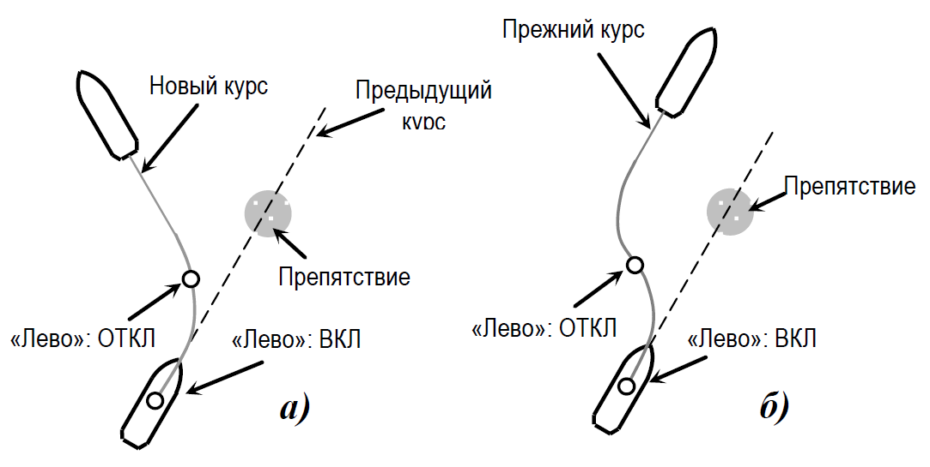
Два вида срочного уклонения: а) с выходом на новый K; б) с возвращением на прежний K
Функции обеспечения целостности: самотестирование, обнаружение неисправностей, сигнализация, диагностика работы и неполадок, восстановления целостности. Например, о неполадках в работе РП, об уменьшении V ниже заданного предела, о выходе судна на мелководье, о необходимости проконтролировать курс в режиме «Автомат» (watch alarm), авто подключение резервного датчика K при выходе из строя ГК и другие.

Slide 8
Показатель качества СК. Некачественное управление выражается, прежде всего, в недостаточной точности удержания на курсе и в пропульсивных потерях, сопровождаемых дополнительным расходом топлива. Потери полезной мощности ГДУ при СК определяются в основном:
1. Торможением судна из-за возникновения углов дрейфа при рыскании. Увеличение сопротивления воды движению судна в этом случае пропорционально дисперсии угла рыскания.
2. Дополнительным сопротивлением воды движению судна, вызываемым отклонениями руля от ДП. Величина этого сопротивления пропорциональна дисперсии перекладок руля.
Поэтому показателями качественной СК считают величину отклонения от курса и кладок руля

Slide 9
2. Фильтрация волнового рыскания
В условиях волнения на отклонение судна от K накладывается волновое рыскание - перемещения корпуса вместе с орбитальным движением воды в волнах. Первая компонента по частоте ниже второй.
Из-за $ψ_{B}$ частота и амплитуда перекладок руля резко возрастают. Судно, обладающее большой инерционностью, не успевает на них реагировать. Контрдействие руля в ответ на $ψ_{B}$ приводит к росту износа РП, сопротивления воды движению судна, расхода топлива ГД. Разрешение судну свободно рыскать на волнении сопровождается меньшими энергетическими потерями, чем контрдействие руля $ψ_{B}$. Чтобы регулятор не реагировал на $ψ_{B}$, в АР перед ним помещается низкочастотный фильтр (НЧФ).
Частотный фильтр (Ф) — устройство/программа для выделения желательных компонентов спектра сигнала и подавления нежелательных.
Представление угла рыскания ψ низкочастотной $ψ_{H}$ и волновой $ψ_{B}$ компонентой
НЧФ в АР

Slide 10
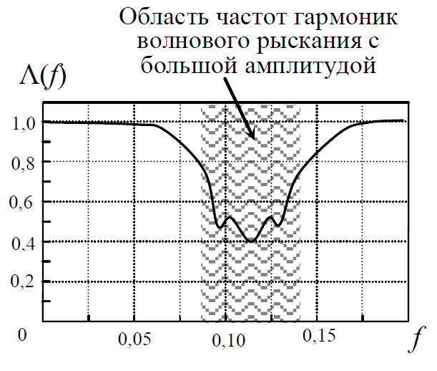
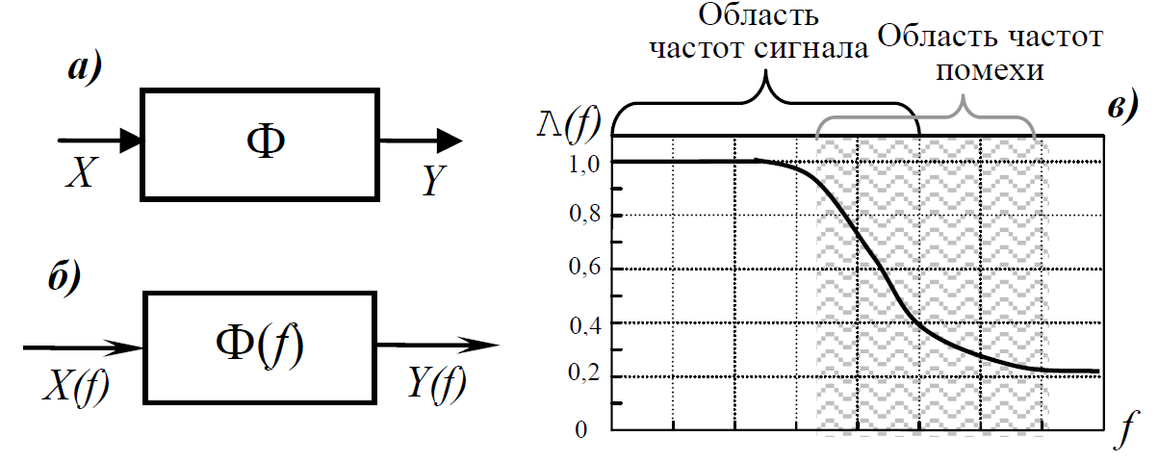
Так как с изменением погоды, K и V судна, параметры волнового рыскания меняются, то Ф должен подстраиваться. На практике обычно области частот полезного сигнала и помехи перекрываются. Поэтому при фильтрации стремятся существенно не исказить полезный сигнал и полнее подавить помеху.
Основной характеристикой Ф является амплитудно-частотная (АЧХ) - отношение амплитуды его выходного сигнала к амплитуде входного в зависимости от частоты.
В АР для фильтрации $ψ_{B}$ используются:
Зоны нечувствительности и насыщения;
Низкочастотные линейные и нелинейные фильтры;
Полосные фильтры (ПФ);
Рекурсивные фильтры;
Эвристические алгоритмы и другие методы
НЧФ и его АЧХ
АЧХ полосного фильтра

Slide 11
У крупнотоннажных судов $ψ_{H}$ и $ψ_{B}$ разнесены по частоте. Для них эффективны НЧФ. У среднетоннажных судов при волнении с носовых КУ НЧФ эффективны, а при кормовых КУ $ψ_{B}$ попадает в полосу пропускаемых судном частот и эффективность НЧФ меньше. У малых судов частотное различие $ψ_{H}$ и $ψ_{B}$ невелико. Здесь меньшее, чем у НЧФ, искажение полезного сигнала, дает ПФ, уменьшающий $ψ_{B}$ в интервале наиболее интенсивных его гармоник.
Использование рекурсивных фильтров. Из них в HCS распространен фильтр Калмана (ФК). В нем используются модели динамики судна, волнового рыскания и проводимые через малый интервал времени измерения β и $ψ$. Принцип выделения $ψ_{H}$ из $ψ$ состоит в следующем. По модели судна, на которую от РД поступают значения β, находится прогноз $ψ_{Π}$ отклонения $ψ_{H}$ на момент следующего измерения $ψ$. Полученное по ГК значение $ψ$ считается результатом измерения $ψ_{H}$ с погрешностью, равной $ψ_{B}$. Вид статистических характеристики $ψ_{B}$ и погрешности $ψ_{Π}$ известен. В блоке объединения по прогнозируемому $ψ_{Π}$ и измеренному ψ значениям с учетом статистических характеристик их погрешностей находится эффективная оценка $ψ_{H}$. Она используется в регуляторе для определения β.
Качество ФК может быть повышено при учете данных о спектре рыскания и качки, определяемых борт. системами контроля мореходности.
Эвристические алгоритмы фильтрации отражают методы, используемые опытными рулевыми при управлении судном в условиях волнения. В АР они реализуются с помощью средств нечеткой логики.

Slide 12
3. Адаптивные АР
На морских средне- и крупнотоннажных судах применяются самонастраивающиеся АР, т.к. диапазон изменения внешних воздействий и динамики судна не требуют изменения структуры алгоритма управления.
Критерием качества СК обычно служит функционал:
$I=σ_{ψ}^{2}+λ_{β}σ_{β}^{2}=min$;
где $σ_{ψ}^{2}$, $σ_{β}^{2}$ - дисперсия рыскания и кладок руля; $λ_{β}$ - весовой множитель.
Кроме того требуется, чтобы система СК была астатической, и кол-во $N_{β}$ перекладок руля в единицу времени было меньше допустимого $N_{ДОП}$.
Обычно применяют экономический и безопасности критерии качества. Первый направлен на сокращение пропульсивных потерь при СК в открытом море и прибрежных водах путем уменьшения сопротивления воды движению судна. Второй используется для обеспечения максимальной точности СК в стесненных водах, даже если это достигается некоторыми потерями топлива. Значение $λ_{β}$ здесь меньше, а $N_{ДОП}$ больше, чем в первом критерии.
Для выделения из рыскания $ψ_{H}$ в современных АР обычно используется фильтр Калмана. Обычно адаптивные АР приспосабливаются к изменению: загрузки судна, скорости хода, погодных условий (характера рыскания), глубины на мелководье.

Slide 13
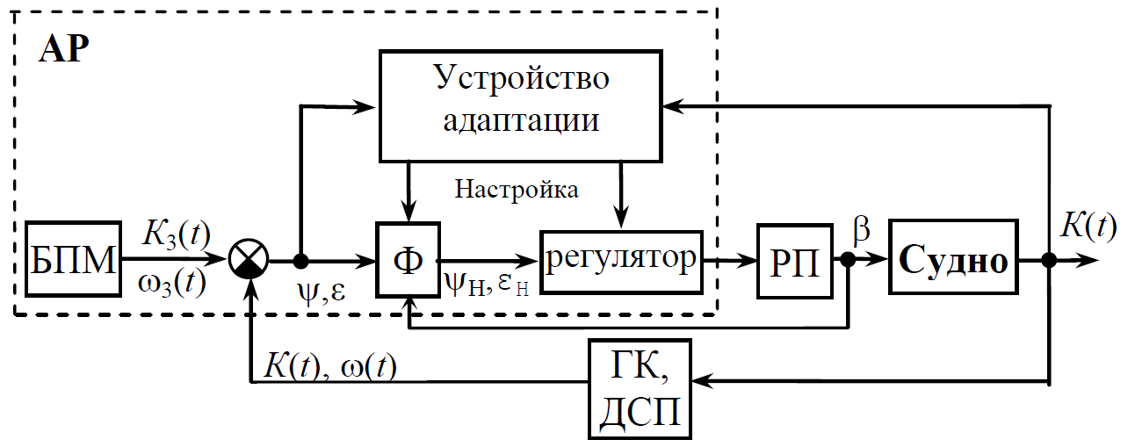
Блок-схема HCS с адаптивным АР
БПМ – блок программ маневров; Ф – фильтр; ДСП – датчик скорости поворота
Устройство адаптации может включать в себя модули: анализа входных сигналов (МАС), анализа объекта (МАО), оценки качества работы (МОКР), выработки значений параметров настройки (УВ), исполнительный (ИМ).
МАС измеряет и анализирует параметры рыскания и возмущений, МАО по значениям сигналов управления и реакции на них судна определяет изменение в динамике судна при плавании. МОКР контролирует качество СК. УВ по информации МАС, МАО, МОКР определяет параметры настройки Ф и регулятора. ИМ перенастраивает Ф и регулятор.

Slide 14
Методы адаптации к изменяющимся условиям в АР разнообразны. Существуют методы раздельной подстройки к изменению параметрических и координатных возмущений и методы совместного их учета. Кф-ты регулятора и Ф могут определяться беспоисковым и поисковым методом.
Различают адаптацию с применением мат. модели судна и адаптацию без нее. Используют мат. модели разных видов: линейные и нелинейные, алгебраические, дифференциальные, разностные. Они могут применяться: для прогноза процесса управления, уточнения алгоритма регулирования или его кф-тов, получения переменных объекта, моделирования реакции судна. Параметры модели в процессе адаптации могут оцениваться в режиме работы или в специальном режиме. Условно можно выделить АР с пассивной, активной и комбинированной адаптацией.
Пассивная адаптация применяется, когда можно рассчитать, как изменить параметры АР, чтобы качество управления осталось хорошим. Такой вид адаптации может быть использован для подстройки АР к изменению V судна, либо его загрузки.
Методы активной адаптации делятся на поисковые, аналитические, аналитически-поисковые. Первые используют ту или иную методику поиска значений настраиваемых параметров с оперативной оценкой для них качества работы. Здесь не нужна подробная информация об ОУ и о возмущениях, но нужно время для поиска. Этот метод обычно используется при адаптации к изменению рыскания от волн, занимает порядка 10÷15 минут, после чего обеспечивает наилучшее качество СК.

Slide 15
Во вторых АР параметры определяются с помощью того или иного метода аналитического синтеза регулятора на основе идентификации модели объекта и/или моделей возмущений. Для такой адаптации нужна достаточно полная информация о процессе управления, позволяющая надежно оценить параметры моделей объекта и возмущений.
Аналитически-поисковые системы позволяют объединить достоинства поисковых и аналитических методов. Аналитические решения здесь служат для сужения диапазона поиска значений кф-тов регулирования, а наличие поискового режима ослабляет требования к точности оценки параметров модели динамики судна и возмущений.
Авторулевые с комбинированной адаптацией используют как активную, так и пассивную адаптацию к изменяющимся условиям.
Каждый метод адаптации имеет недостатки и достоинства. Пассивная адаптация имеет ограниченную область применения, требует целенаправленных предварительных исследований системы. Контур самонастройки здесь разомкнут, расчетный экстремум может не соответствовать действительному. В то же время такая адаптация отличается простотой и высоким быстродействием.
Активная адаптация более сложна, требует времени на поиск значений кф-тов регулятора или на оценку параметров модели объекта по оперативной информации. Она имеет замкнутый контур самонастройки для достижения действительного экстремума функции качества.
В АР чаще всего применяется комбинированная адаптация, позволяющая использовать достоинства как активной, так и пассивной адаптации.

Slide 16
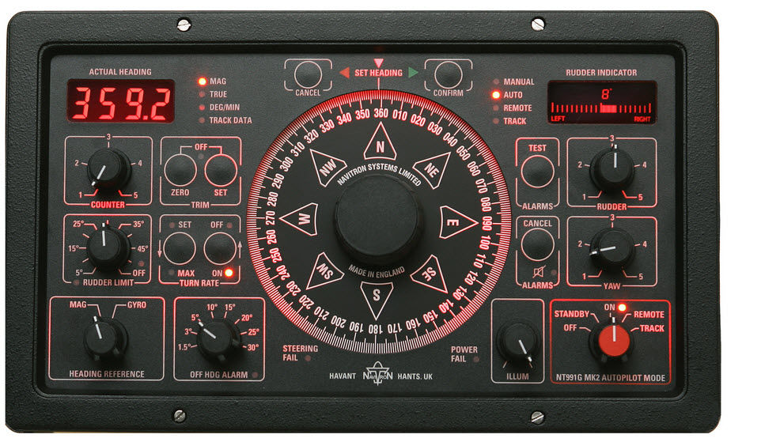
4. Неадаптивный АР «NT991G MK2» (Navitron)
Предназначен для морских судов от 1800 до 30000 брт. Кроме основного пульта управления может иметь выносные.
Режимы работы:
MANUAL (Ручной); REMOTE (Дистанционного управления);
AUTO (Автомат); TRACK (Управления траекторией).

Slide 17
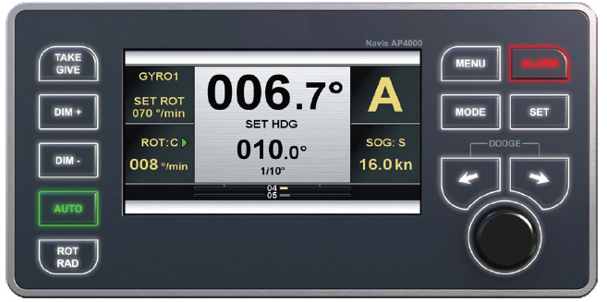
5. Самонастраивающийся АР «AP4000» (Navis Engineering)
Панель АР
Датчики информации:
Компас 1 или 2 (ГК, спутниковый или МК);
DGPS;
Лаг (скорость относительно воды)
ДУС (Rate-Of-Turn)
Анемометр (для режима WinVane).
Режимы работы:
Auto – автоматического управления курсом;
Track/AutoNav – управления траекторией;
CTS Pilot – управления путевым углом;
River Pilot – управления угловой скоростью;
Windvane - удержания КУ ветра (для парусных судов).

Slide 18
Основные режимы:
В режиме Auto автоматически СК при минимальных перекладках руля. Повороты на новый курс могут осуществляться как с $R_{3}$, так и с $ω_{3}$.
В режиме «Track» АР удерживает судно на прямых участках маршрута (а в режиме AutoNav – и на поворотах ) на основе сообщений, получаемых от TCS. Поворот на новый отрезок маршрута выполняется АР по $R_{3}$ после подтверждения оператором.
Режим CTS Pilot позволяет СК относительно грунта и проходить участки с течением с минимальным сносом по истинному направлению движения, заданному оператором.
Дополнительные режимы:
В режиме River Pilot оператор осуществляет управление судном по заданной угловой скорости (RОТ), которая задается при помощи внешней рукоятки следящего управления, либо поворотной рукоятки на пульте управления.
Режим Windvane, для парусных яхт, позволяет удерживать угол относительного ветра, заданный оператором на пульте (должен подключаться к AP датчик ветра).

Slide 19
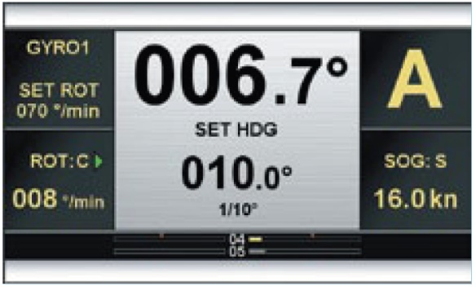
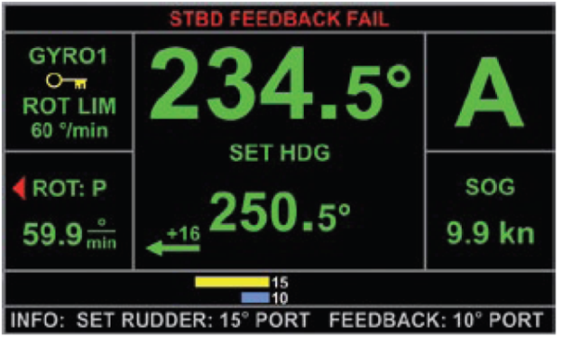
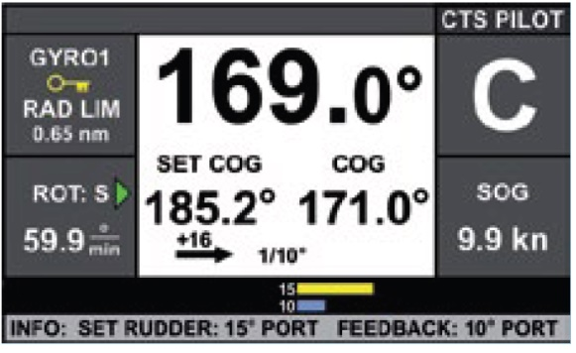
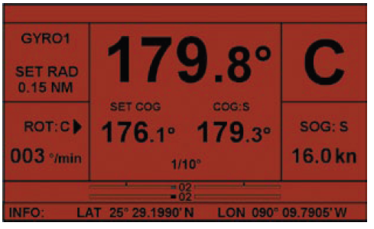
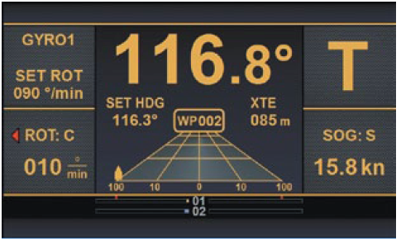
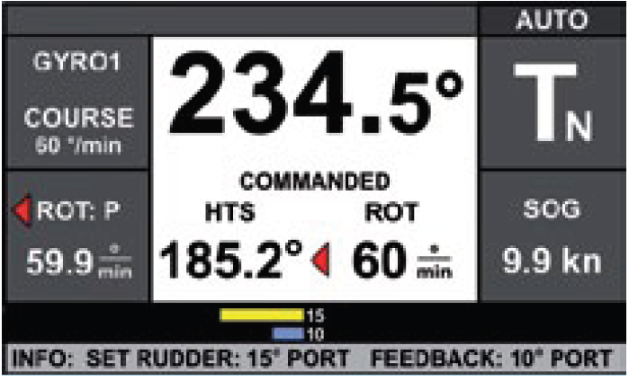
Отображение информации в основных режимах

